Slide 1
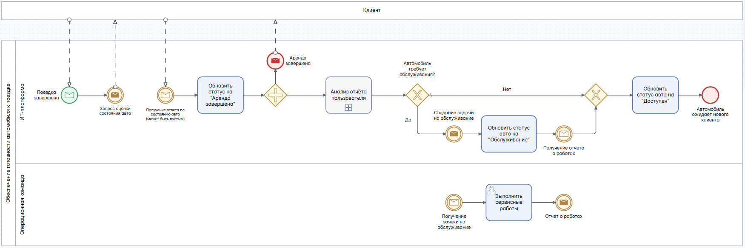
L1. Обеспечение готовности автомобиля к поездке AS-IS

Slide 2
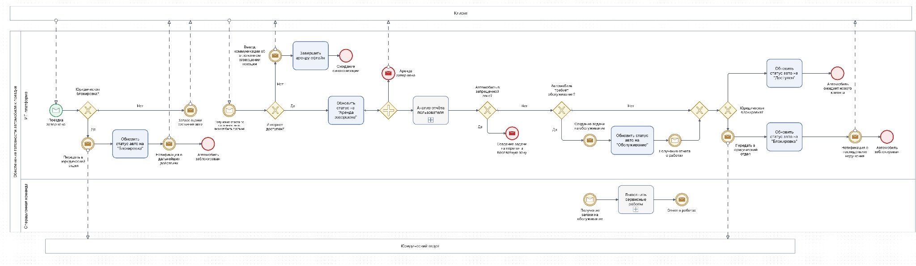
L1. Обеспечение готовности автомобиля к поездке TO-BE

Slide 3
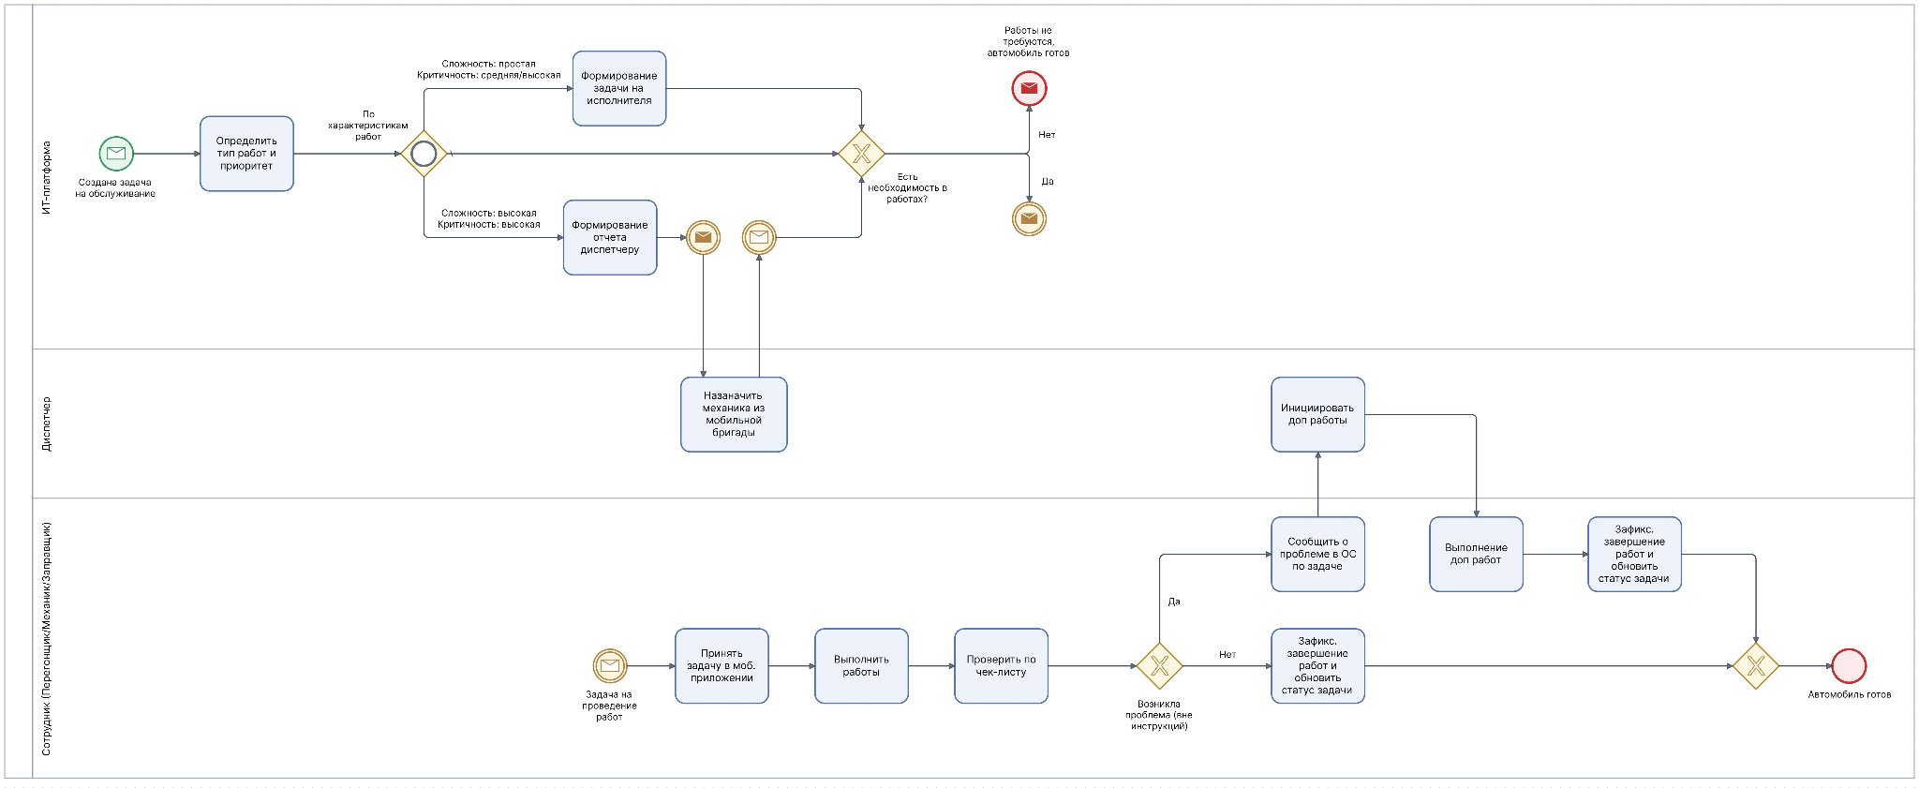
L2. Процесс операционной команды

Slide 4
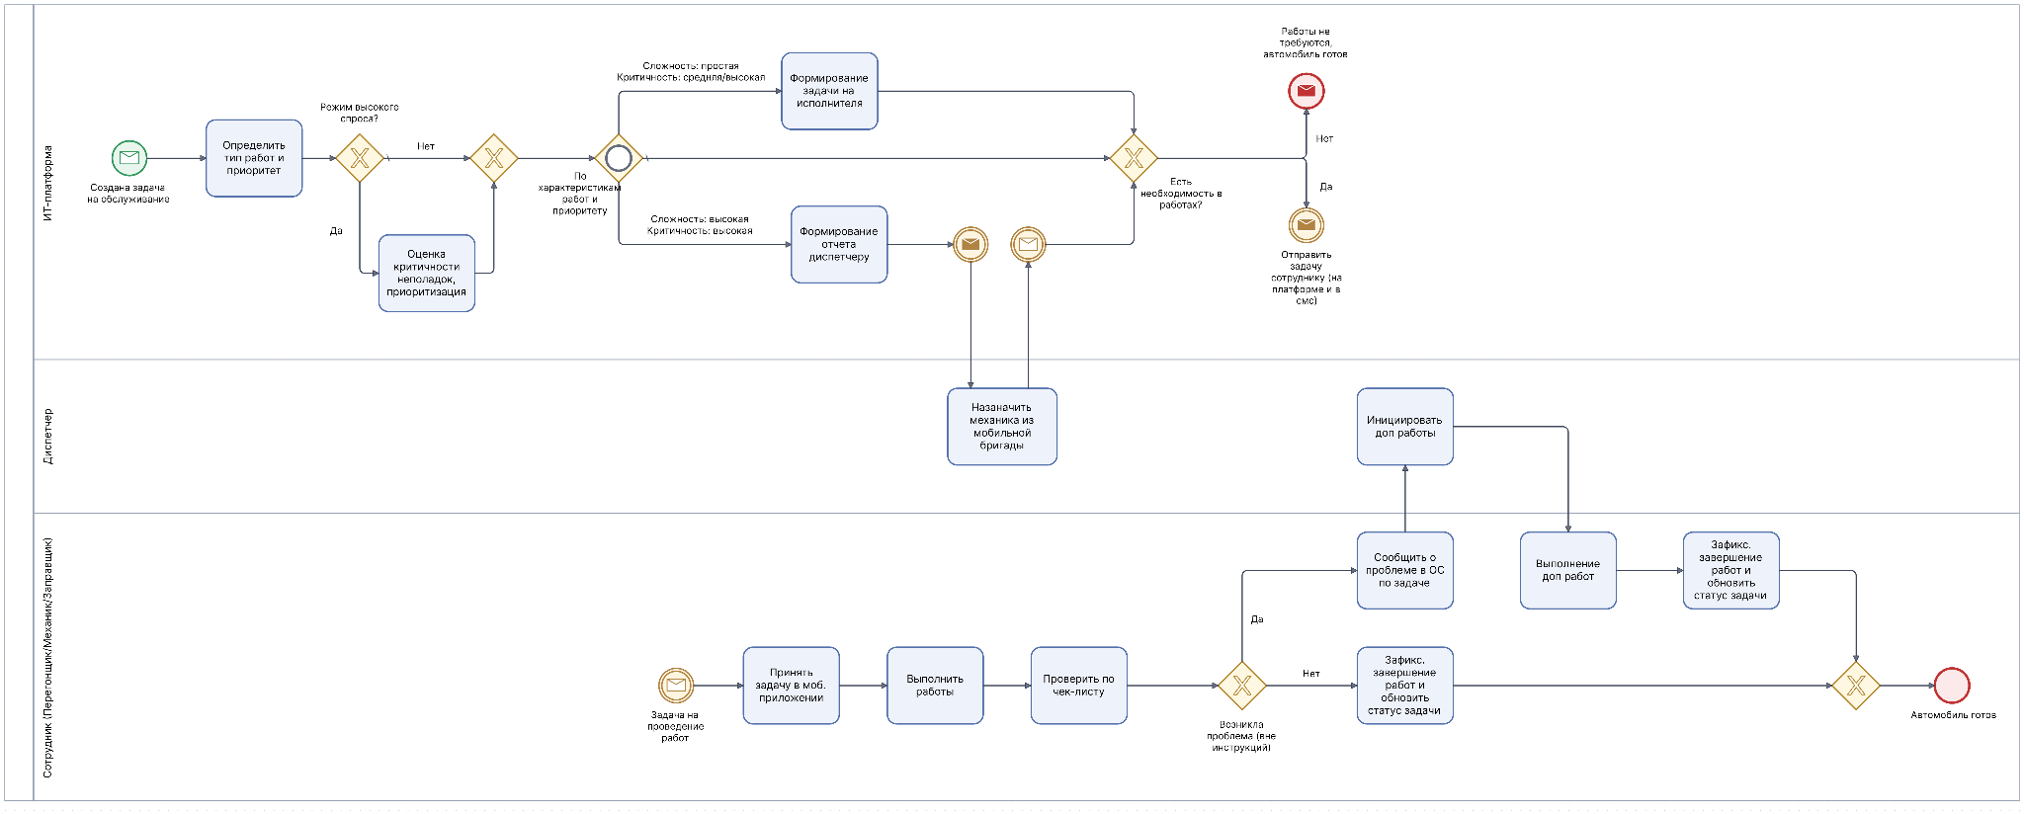
L2. Процесс операционной команды

Slide 5
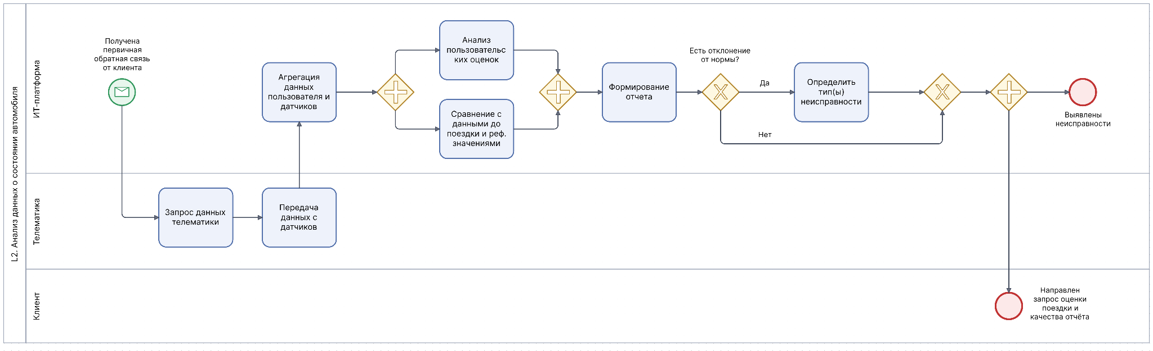
L2. Процесс формирования отчёта

Slide 6
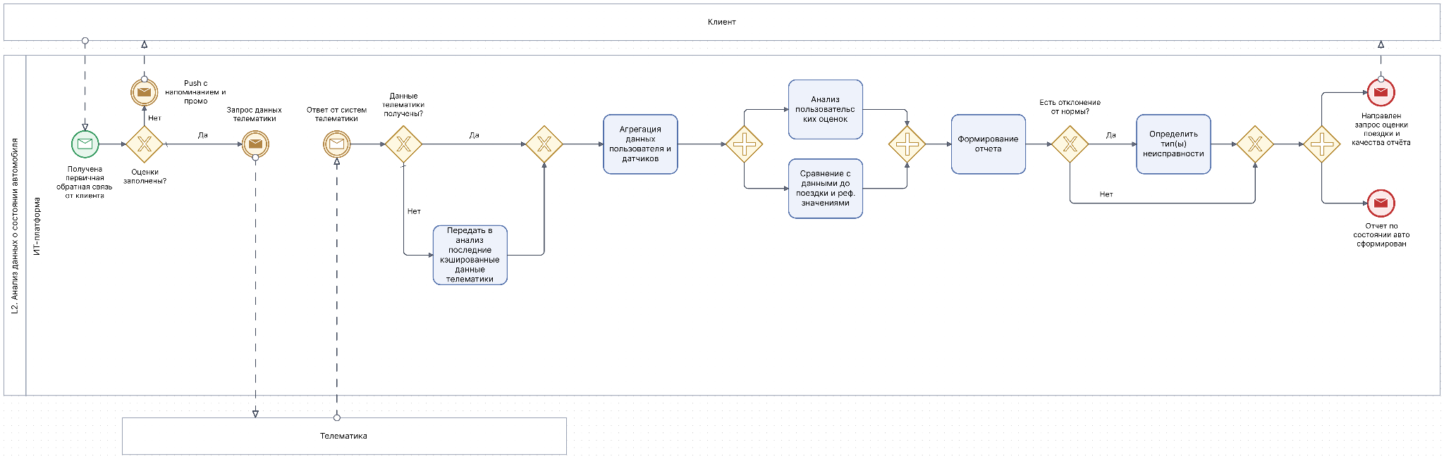
L2. Процесс формирования отчёта

